Slide 1
Grafiske brugergrænseflader i F#
Programmering og problemløsning
Jon Sporring

Slide 2
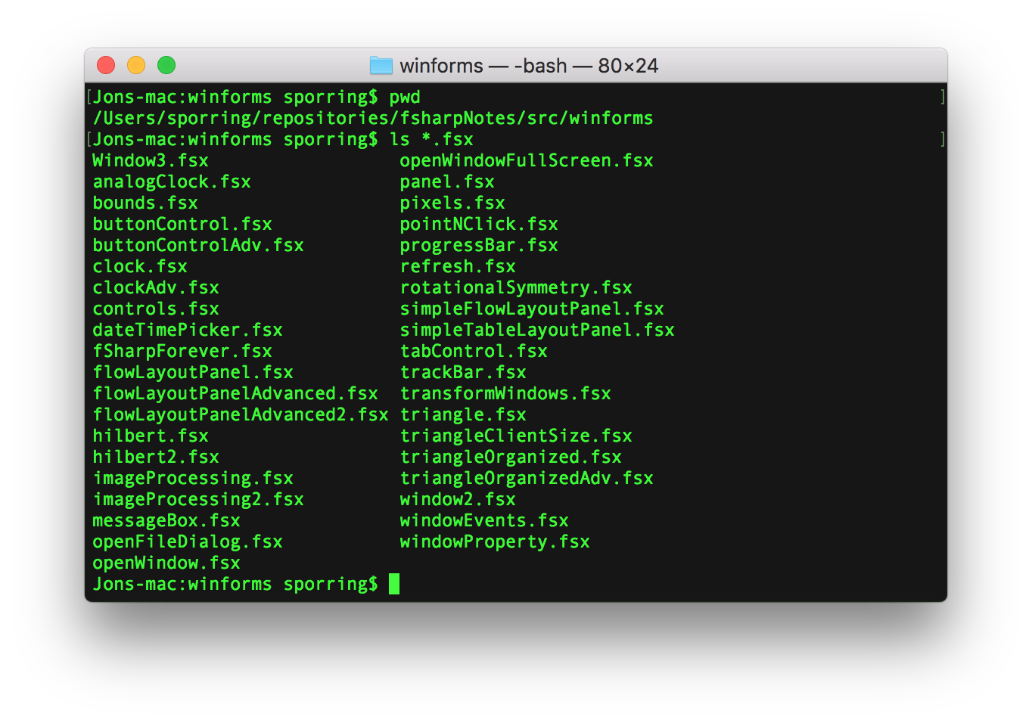
Kommandolinjen

Slide 3
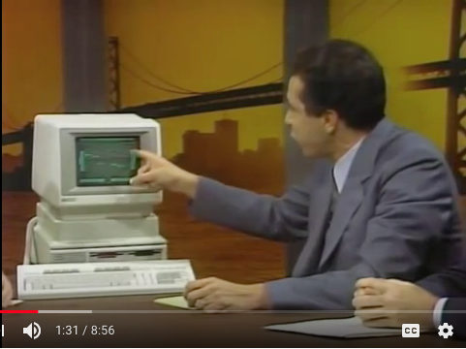
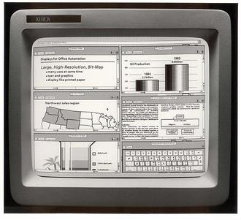
Douglas Engelbart’s mouse, 1963,
wikipedia
Xerox Alto, 1972
Macintosh 128K, 1984
Xerox 8010/40 System, 1981
Windows 1.0, 1985, wikipedia
HP Touch computer, 1983, youtube.com
Notes:
Xerox Alto: intern brug, ethernet-linked, ca. 1000 systemer i 1979
Xerox Star: Designet omkring laserprinter til store virksomheder. what you see is what you get (WYSIWYG), Dr. David Canfield Smith opfinder af ikoner og desktop metafor. Widgets, Windows+icons+menus+pointer = WIMP,
75KUSD ~210KUSD
Machintosh (Mac): første alm. pc med grafisk brugergrænseflade og indbygget skærm og mus.
Windows 1.0: Extension of MS-DOS, debat over, i hvilken grad det er en kopi af xerox/mac.

Slide 4
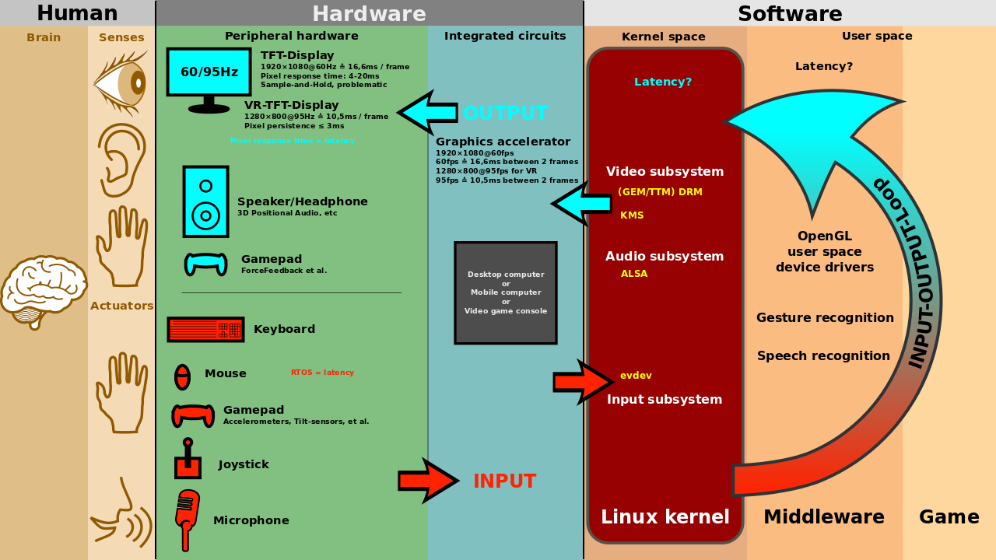
Interaktion mellem bruger, software og hardware
Bruger
Applikation
Windowsserver
Kerne
Hardware
GNU Free Documentation License, author: Shmuel Csaba Otto Traian, en.wikipedia.com, retrieved: 2018/1/10.

Slide 5
Design guidelines
Foretræk simple interfaces
Gå efter konsistens og med elementer, brugeren kender
Vælg en opsætning, som fremhæver de vigtigeste elementer
Brug farve og teksturer strategisk
Vær konservativ mht. font, størrelse og form
Gør brugeren opmærksom på, hvad der sker
Tænk på default værdier

Slide 6
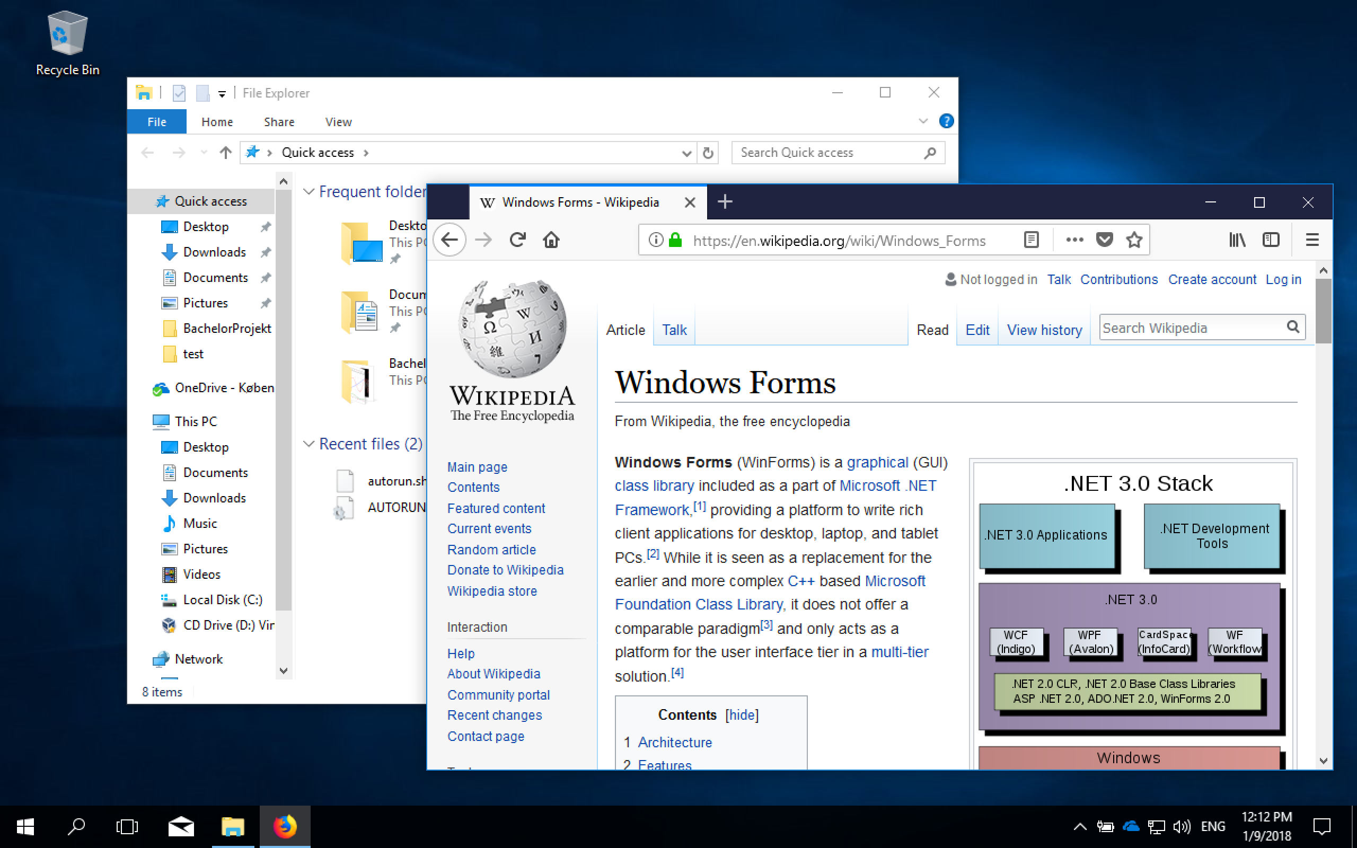
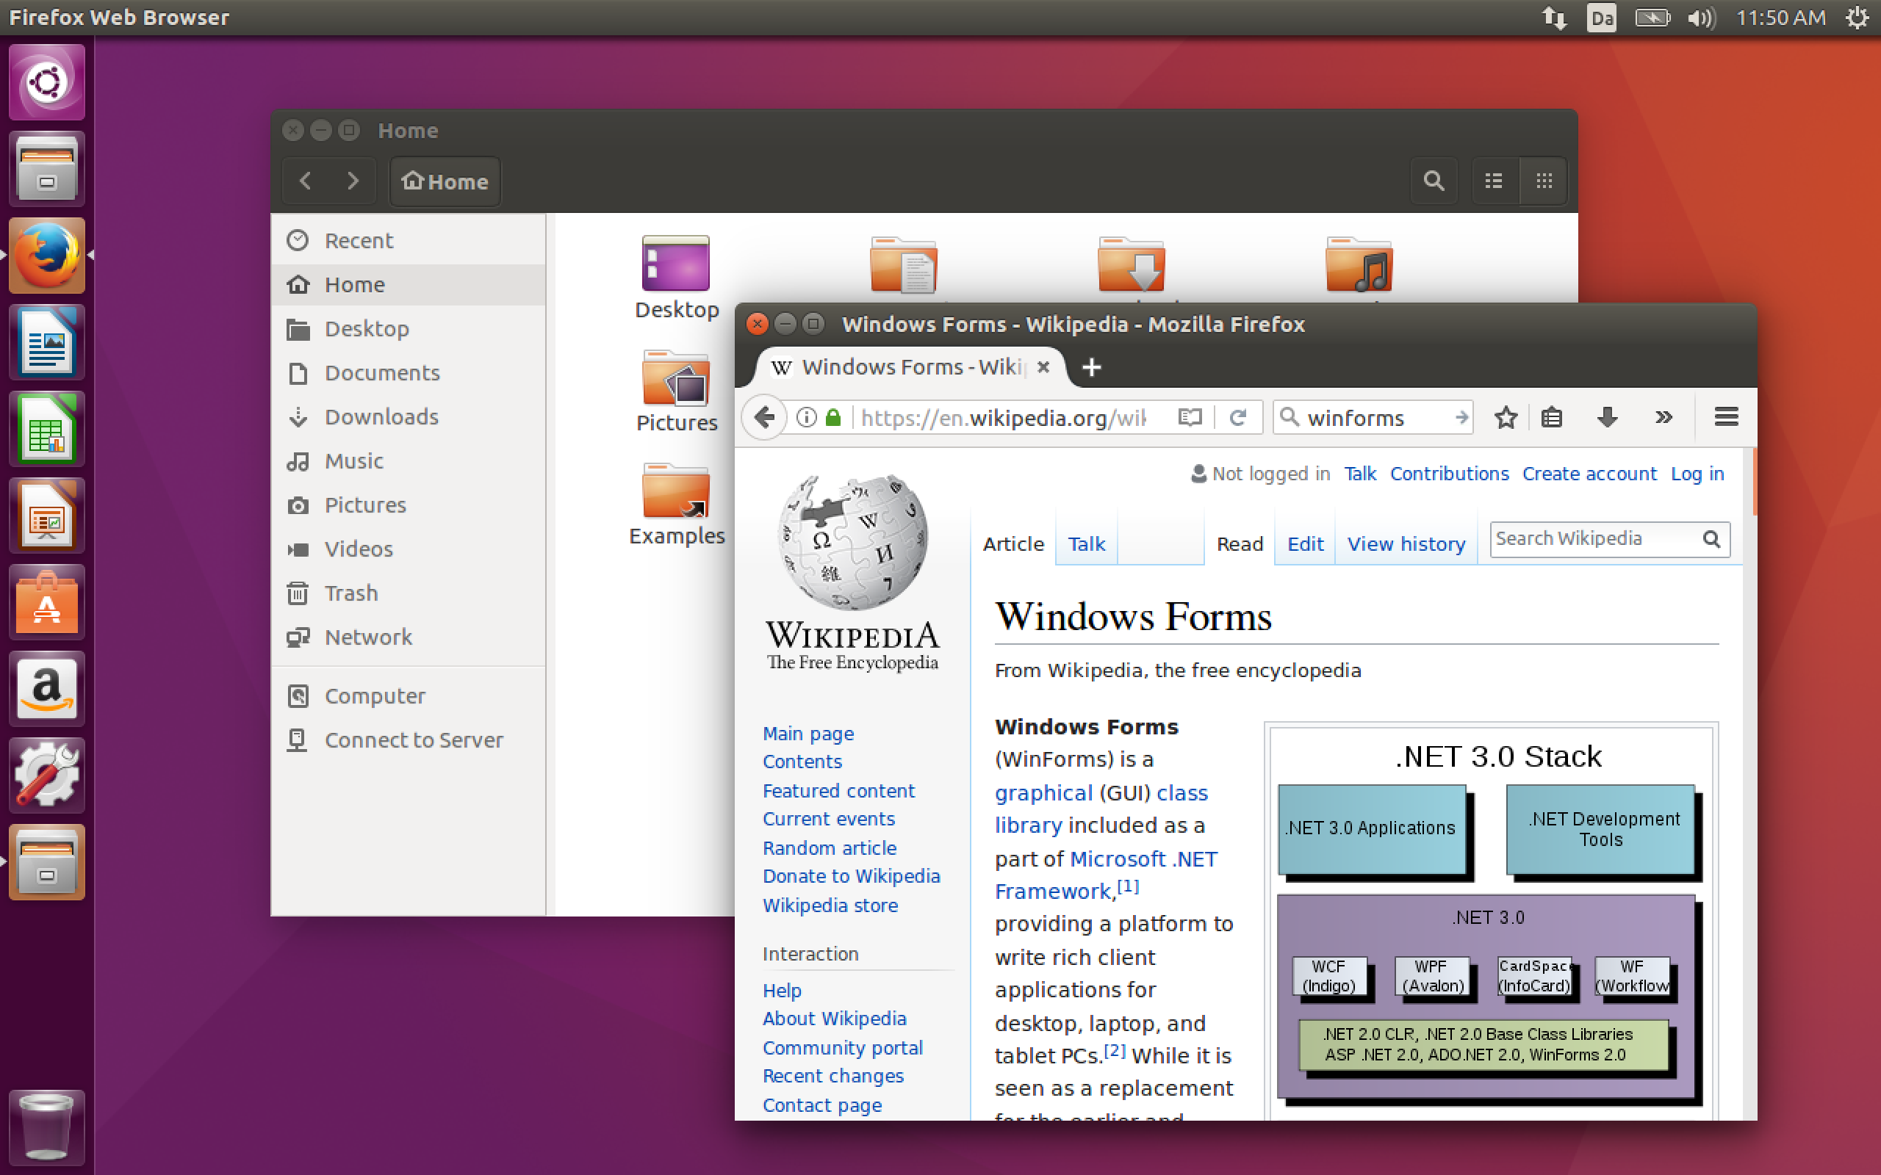
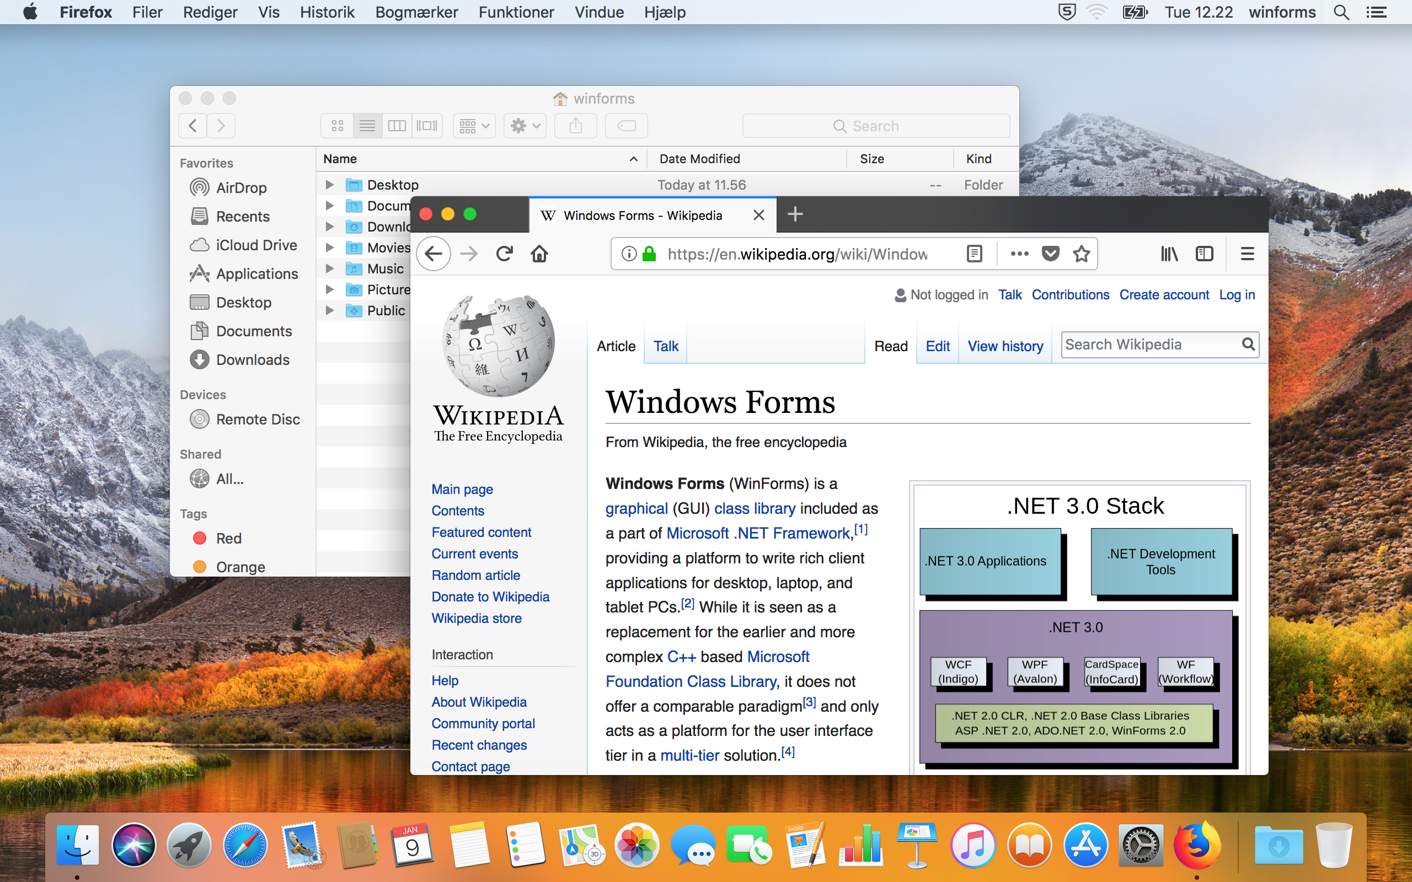
Grafiske brugergrænseflader
Windows 10
Ubuntu 16.04
MacOs 10.13
Notes:
desktop metaphor, virtual machines, docker

Slide 7
Windows and libraries for Mono
WinForms 2.0 (.Net, MS Windows, DirectX vs. GDI+, Windows Presentation Foundation)
Gtk# (Gtk+, Linux/Gnome)
Cocoa (MacOS)

Slide 8
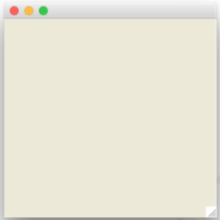
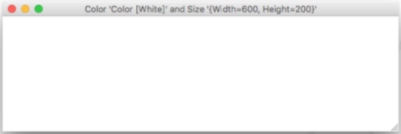
My first window
openWindow.fsx
// Create a window
let win = new System.Windows.Forms.Form ()
// Start the event-loop.
System.Windows.Forms.Application.Run win
windowProperty.fsx
// Prepare window form
let win = new System.Windows.Forms.Form ()
// Set some properties
win.BackColor <- System.Drawing.Color.White
win.Size <- System.Drawing.Size (600, 200)
win.Text <- sprintf "Color '%A' and Size '%A'" win.BackColor win.Size
// Start the event-loop.
System.Windows.Forms.Application.Run win

Slide 9
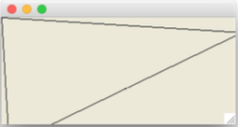
Tegne call-back funktionen
triangle.fsx
// Open often used libraries, beware of namespace polution!
open System.Windows.Forms
open System.Drawing
// Prepare window form
let win = new Form ()
win.Size <- Size (320, 170)
// Set paint call-back function
let paint (e : PaintEventArgs) : unit =
printfn "redrawing"
let pen = new Pen (Color.Black)
let points =
[|Point (0,0); Point (10,170); Point (320,20); Point (0,0)|]
e.Graphics.DrawLines (pen, points)
win.Paint.Add paint
// Start the event-loop.
Application.Run win

